Slide 1


Slide 2


Dirección Nacional de Medicamentos
INFORME DE EJECUCIÓN DEL PLAN OPERATIVO ANUAL (POA) - AL SEGUNDO TRIMESTRE DEL AÑO 2023

Slide 3
% DESEMPEÑO
Trimestre 2
Año 2023
Cumplimiento de actividades
Referencia

Slide 4
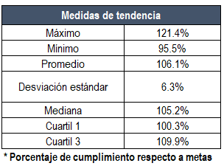
% Desempeño año 2023 – Distribución de Resultados del Segundo Trimestre
Porcentaje del total de Unidades Organizativas
Porcentaje de Desempeño

Slide 5
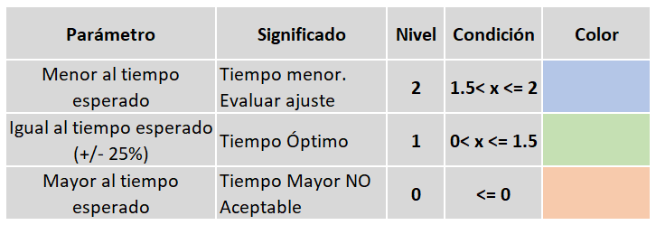
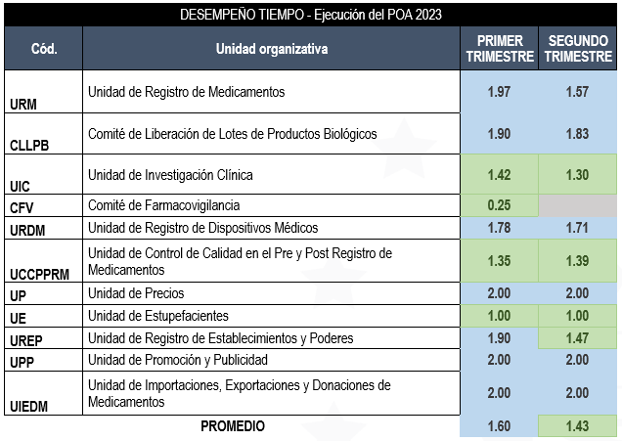
Cumplimiento de Tiempos

Slide 6


¡Gracias!

